Slide 1
Развитие связной речи детей дошкольного возраста посредством игровой деятельности.
Учитель-логопед ГБОУ Школы № 953
г. Москвы:
Петренко Екатерина Николаевна

Slide 2
Речевые навыки детей лучше всего развивать в свободном общении или в творческих играх. Ребёнок, увлечённый игровым замыслом, не замечает того, что он учится. Хотя ему приходится сталкиваться с трудностями при решении задач, поставленных в форме игры.
Вот некоторые варианты игр направленных на развитие связной речи детей младшего и среднего дошкольного возраста.

Slide 3
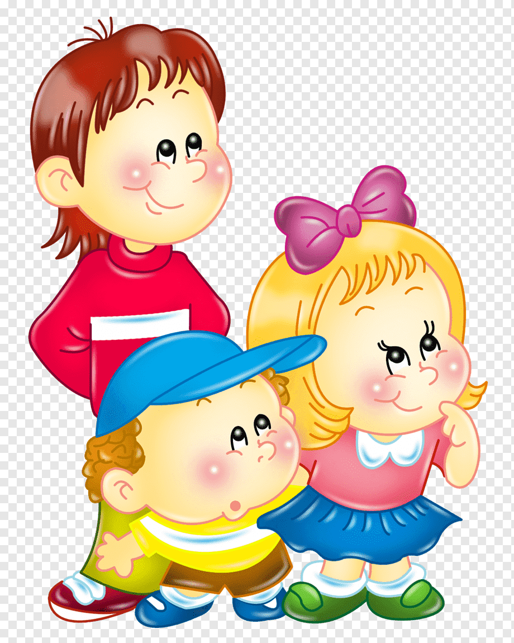
«Подбери словечко».
Игра направлена на расширение словарного запаса, развитие умения согласовывать прилагательные с существительными. В неё можно играть с мячом, перекидывая его друг другу.
Про что можно сказать «свежий»…(воздух, огурец, хлеб, ветер); «старый»…(дом, пень, человек, ботинок); «свежая»…(булочка, газета, новость, мысль), «старая»…(мебель, сказка, книга, бабушка); «свежее»…(молоко, мясо, варенье); «старое»…(кресло, сидение, окно).

Slide 4
«Мама потерялась».
В игре формируются умения правильно согласовывать слова в предложении в родительном падеже, расширяется словарный запас, закрепляются обобщающие понятия «дикие и домашние животные».
В этой игре нам понадобятся картинки с изображением диких и домашних животных и их детёнышей. Детёныши потерялись, ищут и, никак, не могут найти своих мам. Нужно обязательно помочь им найти друг друга.
В конце игры можно спросить ребёнка, каких животных он поселил бы в лесу, а каких рядом с домом человека. «Как называются животные, которые живут в лесу?» (Дикие Животные). «Как называются животные, живущие рядом с человеком?» (Домашние животные
Лошадь ищет жеребёнка. Вот её жеребёнок.
Кошка ищет котёнка. Вот её котёнок.
Коза ищет козлёнка. Вот её козлёнок.
Лиса ищет лисёнка. Вот её лисёнок.
Медведица ищет медвежонка. Вот её медвежонок.
Белка ищет бельчонка. Вот её бельчонок.
Собака ищет щенка. Вот её щенок.
Волчица ищет волчонка. Вот её волчонок.
Корова ищет телёнка. Вот её телёнок.
Ежиха ищет ежонка. Вот её ежонок.

Slide 5
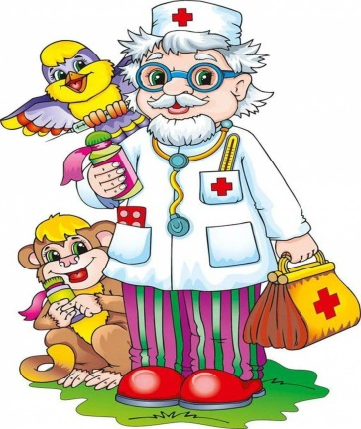
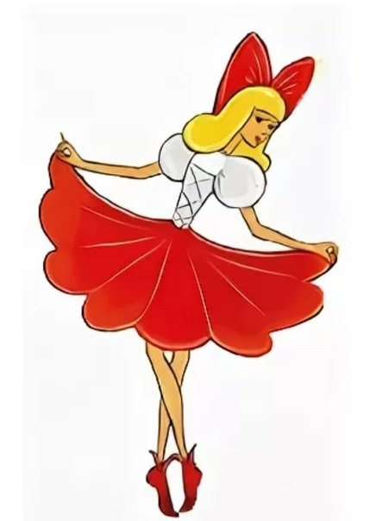
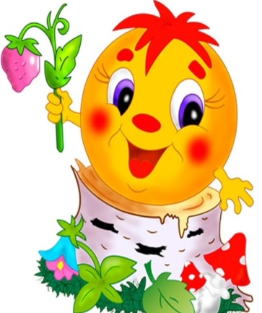
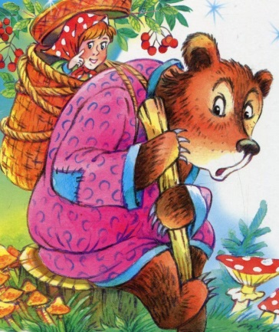
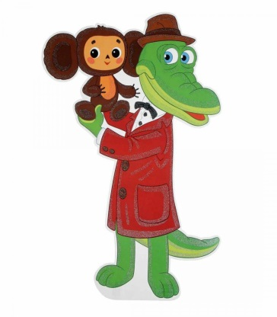
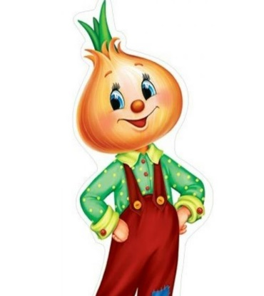
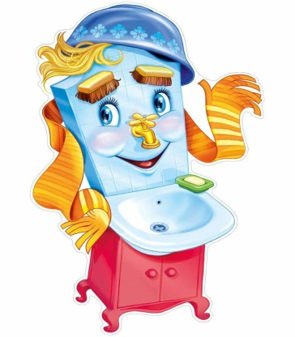
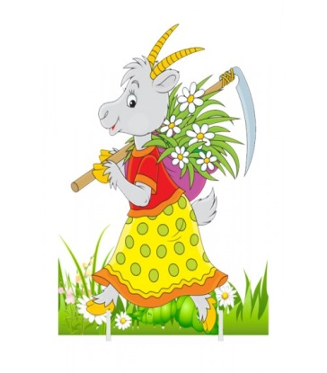
«В гостях у сказки».
В игре развивается память, умение составить небольшой описательный рассказ о сказочном персонаже и дать оценку его поступкам и действиям.
«Как зовут этих сказочных персонажей? Из каких они сказок? Какие поступки совершали они в сказках?»

Slide 6
«Внимание! Розыск!»
Игра на развитие связной речи, внимания и наблюдательности.
Чтобы было интереснее, в эту игру играют не меньше 5 человек.
Ведущий говорит: «Я разыскиваю подругу (друга). У неё зелёные глаза, светлые длинные волосы. Она любит рисовать и петь. И терпеть не может манную кашу».
Тот, кто первым догадается, о ком из детей идёт речь, становится ведущим.
В игре с детьми младшего дошкольного возраста допускается описывать одежду.

Slide 7
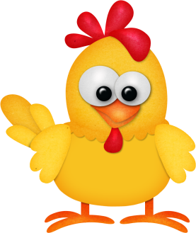
«Жили-были…»
Игра на развитие мышления, сообразительности, закрепление знаний об окружающем мире.
Играть можно вдвоём или компанией, задавая вопросы по очереди.
Взрослый говорит: «Жил-был цыплёнок. Что с ним потом стало?» (Он стал петушком).
«Жила-была тучка. Что с ней потом стало?» (Из неё дождик пролился).
«Жил-был ручеёк. Что с ним стало?» (Зимой замёрз. Или, пересох в жару).
«Жило-было семечко. Что с ним потом стало?» (Из него вырос цветок).
«Жил-был кусочек глины. Что с ним стало?» (Из него сделали кирпич. Или, вазу).

Slide 8
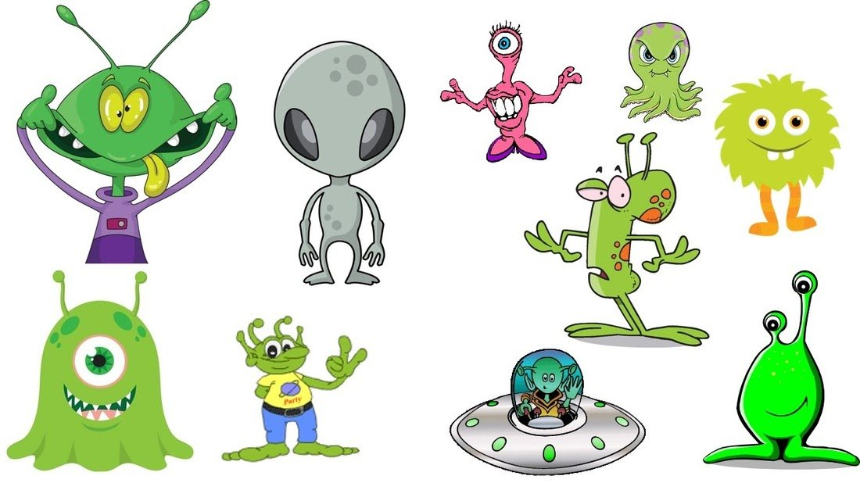
«Инопланетяне».
В игре дети учатся находить в предметах сходства и различия, а потом составлять описательный рассказ.
Взрослый говорит: «Представь, что ты встретил инопланетянина. Расскажи ему о предметах с нашей планеты. Как они называются, из чего сделаны, для чего нужны, что у них общего, и чем они отличаются друг от друга».

Slide 9
Спасибо за внимание!

